Slide 1
世界経済のトレンドと日本の状況を踏まえた
大阪経済の分析
2022.3.17
第4回「副首都ビジョン」のバージョンアップに向けた意見交換会
資料1
2022.9.8 訂正版
副首都推進局

Slide 2
■第３回意見交換会における主な議論
世界・主要国の主な経済動向
ここ20年程度の世界経済のトレンドをみると、主要国（米欧中）は一定の経済成長
〇 主要国の成長をけん引する大きなトレンド
生産性等
労働・人材
資金・投資
・ 第三次産業へのシフト
・ DXの積極的な取り込み
・ グリーン分野への成長投資
・ 国民の幸福度向上
・ 労働市場の流動性が高い
（成長分野への労働シフト）
・ 女性をはじめ多様な人材の労働参加
・ 男女の就業率や賃金格差が小さい
・ 成長資金が循環
・ 投資ファンドの大型化・国際化
・ 無形資産による成長へのシフト
・ 情報・デジタル化への投資の増加
など
など
など
日本の主な経済動向
世界全体のGDＰが伸びているなか、日本だけが長期にわたり経済低迷
〇 日本の状況
生産性等
労働・人材
資金・投資
・ 生産性が低い
・ 産業構造が固定化
・ スタートアップの数、規模が見劣り
・ DXの大きな進展が見られない
・ グリーン対応も緒に就いたところ
・ 国民の幸福度が低い
・ 失業率は低水準にとどまる
・ 成長分野へ労働シフトが進んでいない
・ 女性などの労働参加が限定的
・ 長期にわたり賃金が横ばい
・ マネタリーベースの拡大が、マネー
ストックの増加につながっていない
・ インフレは小幅にとどまっている
・ 経常収支の金融シフトが緩やか
など
など
など
想定される主な要因・背景
想定される主な要因・背景
想定される主な要因・背景
・ 経済の新陳代謝が進んでいない
（生産性の低い企業が退出していない）
・ オプトイン、デジタル経済圏といった
ＤＸ基軸の考え方が浸透していない
・ 企業と労働者の固着性が高い
（企業に紐づく制度が多い）
・ 同質性が高く、多様性が活かせない
・ 若者の地元定着率が低い
・ リスクマネーの供給が不十分
・ 資金需要に展望が見いだせない
・ 人的リソースが減り、投資判断に
至っていない
など
など
など
※ これまでから、経済成長を図るために様々な政策が進められているが、十分な結果に結びついておらず、
「対症療法」でない、掘り下げた要因からのアプローチを考えていく必要があるのではないか

Slide 3
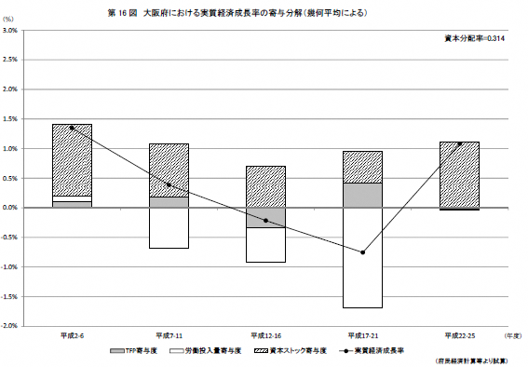
■大阪の状況
GDP（府内総生産）の動き
●府内総生産は長期にわたり横ばいの状態。比較できる2006～2018年度の増減をみると、＋0.77%
・詳細にみると、リーマンショックにより、2006～２００９年度は▲８．０％、この間、東京も同程度の▲７．０％
愛知は▲13．0％ 2009～２０１８年度は＋９．５％、東京も同程度の＋９．７％、愛知は＋１９．４％
・全国シェアは１９７０年には10％程度だったのが、近年は７％台で下げ止まり
成長の３要素（生産性等、労働・人材、資金・投資）の動き
●大阪府と全国の1990～2013年度の実質経済成長率の寄与分解を行うと、
大阪府・全国ともに、労働投入量が減少に寄与、資本ストックは上昇に寄与、
全要素生産性（TFP）は上昇に寄与しているが、大阪府は全国に比べ
ＴＦＰの寄与度が小さい。
TFP寄与
※前回提出資料2（９ページ）のグラフは日本の潜在成長率の寄与（投入量）
生産性等
労働・人材
資金・投資
・ 生産性が東京や愛知より低い
・ 労働市場の流動性が東京より低い
・ 貸出金の全国シェアが低下
人口1人あたり県内総生産（2018年度）
（東京都）774万円
（愛知県）543万円
（大阪府）456万円
転職率（2017）
（東京都）5.7%
（大阪府）5.1%
（愛知県）4.7%
貸出金全国シェアの推移（1981～2012）
（東京都）約＋0.5ポイント
（大阪府）約▲4.4ポイント
・ 産業構造が固定化
・ 女性などの労働参加率が低い
・ スタートアップの資金調達額が
東京に比べ少ない
大阪府（2006～2018年度）
（第一次産業）0.05%→0.05%
（第二次産業）22.3%→21.7%
（第三次産業）77.6%→78.3％
女性の就業率（2020）
（東京都）57.1%
（全 国） 51.8%
（大阪府）51.2%
スタートアップ資金調達額（2021）
（東京都）6,531億円
（大阪府） 139億円
(愛知県） 38億円
・ 新規上場数で東京と大きな差
・ 外国人労働者は東京や愛知より少ない
企業の新規上場動向（2017年）
（東京都） 63社
（大阪府） 5社
外国人労働者数（2020年10月末時点）
（東京都）496,954人
（愛知県）175,114人
（大阪府）117,596人
・ 拠点開発の規模やスピードが
東京に劣る
・ DXの進展やグリーン対応が
緒に就いたばかり
市街地再開発事業の「事業中」地区
（東京都） 45地区
（大阪府） ６地区
・ 府民の幸福度が全国で低位
・ 賃金が伸び悩み、男女の格差も大きい
地域版SDGs調査2021（順位/幸福度）
（沖縄県） 1位（78.1）
（大阪府）34位（67.7）
一般労働者（2007～2020）※単位千円
（東京都）370.6→373.6（＋3.0）
（大阪府）320.2→320.4（＋0.2)
（全 国） 299.3→307.7 (＋8.4）
など
など
など

Slide 4
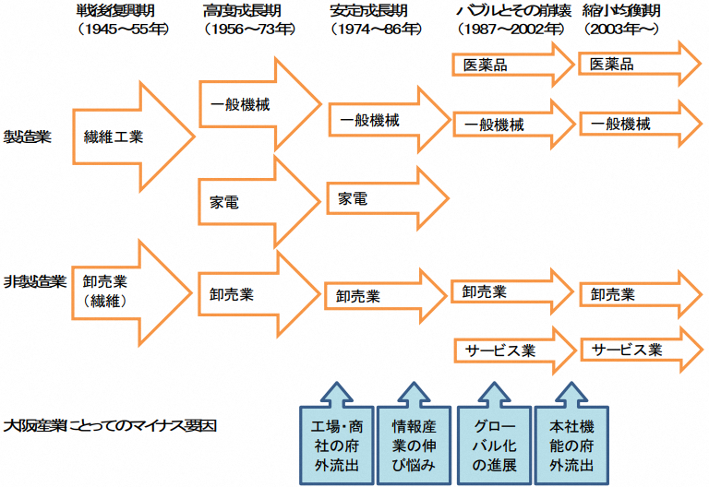
大阪の産業構造について
【 戦後の高度成長期からの産業構造の外観 】
出典：大阪産業経済リサーチセンター「大阪経済・産業の70年間」をもとに副首都推進局にて作成
大阪経済は、戦後の高度経済成長期に全国を上回る経済成長を遂げ、全国的にも経済的地位を上昇させたが、1974年からの安定成長期以降に大きく反転。
産業構造を見ると、高度成長期までは繊維産業、家電、一般機械といった地域経済をけん引するリーディング産業が存在し、その輸移出が大阪経済をけん引。また、こうしたリーディング産業以外にも鉄鋼や金属製品なども含め多様な製造業が輸移出に貢献。
安定成長期以降は、それまで地域産業をけん引した産業が成長力を弱め、とりわけ、繊維産業の停滞が経済成長の足かせとなった。
また、高度成長の終わりから工場の地方移転と総合商社の販売機能が東京に流出。これにより、製造業と卸売業の稼ぐ力が弱まった。一方で、東京のように、情報産業が地域経済をけん引する産業として育たなかった。
1991年のバブル崩壊後は、円高により輸出競争力が失われるとともに、安価な輸入品の流入等により、かつてのリーディング産業であった家電は府外への生産拠点の集約や海外移転を進めたため、稼ぐ力のみならず、域内需要を満たすこともなくなった。こうしたことから、製造業の輸移出力が大きく縮小した。
2000年前後に大企業の事業再編や大型合併が相次ぎ、大阪から東京へ本社機能の流出が進行。この結果、東京では、本社機能と関連が深い情報通信業、対事業所サービス業、金融業などが輸移出力を高め、大阪ではこれらの産業が伸び悩んだ。
2000年代半ば以降は府内生産の全国シェアが下げ止まり、産業構造の調整に一定の区切りがつくなど、均衡縮小の時代となっている
大阪の輸移出産業の動き
【 現在の産業構造 】
出典：2018年度府民経済計算
産業大分類別に府内総生産を見ると、「製造業（16.9%）」と「卸売・小売業（16.5%）」が大きなウェイトを占めており、同一指標で比較できる2006年度との違いを見ると、製造業は▲1.2ポイント、卸売・小売業は▲2.7ポイントと減少しているが、まだまだ活力は衰えていない状況。
また、「情報通信業（5.7%）」と「専門・科学技術、業務支援サービス業（9.1%）」について、東京では、製造業（8.6%）よりウェイトが大きい産業（情報通信業：10.3%、専門・科学技術、業務支援サービス業：11.2%）となっているが、大阪でのウェイトは低い。一方2006年度の値との違いでは、情報通信業は横ばい、専門・科学技術、業務支援サービス業は1.5ポイント増加しており、緩やかな成長がみられる。
現在の大阪の産業構造は かつての繊維産業や家電、一般機械などのように大阪経済をけん引できる有力な産業は存在しないが、いわばバランスの取れた産業構造とも言え、これをどのように強みとして活かしていくかが課題となる。
大阪の産業構造
(2018年度)
【 大阪の中小企業のシェア・企業の本社移転状況 】
出典：中小企業庁 2021年版「中小企業白書」など
大阪府内の中小企業は約27万社（全国の7.6%）、従業者は約274万人（同8.5.%）、
付加価値額は12兆5,554億円（同9.2%）。 大企業の従業者は約136万人、付加価値額は11兆5,125億円
⇒ 東京：約41万社、約546万人（大企業約778万人）、31兆983億円(大企業70兆5,688億円)
〇 2018年に大阪へ転入の企業は174社、転出した企業は191社、転出超過数は17社で37年連続で転出超過も
その差は過去最少

Slide 5
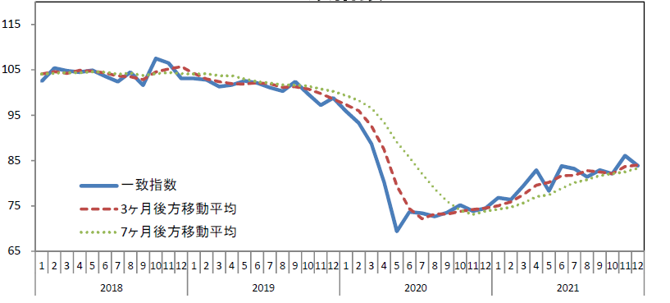
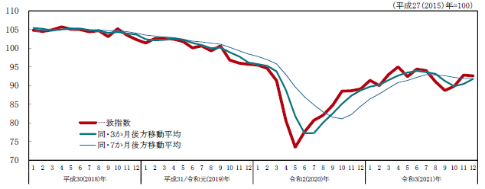
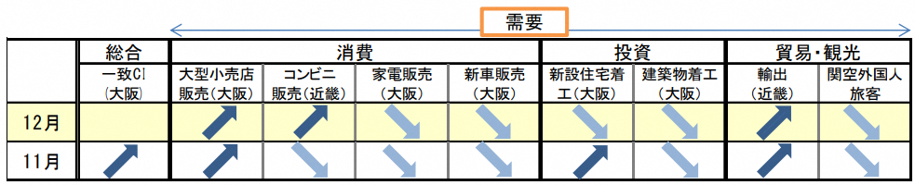
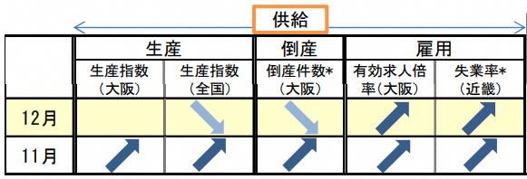
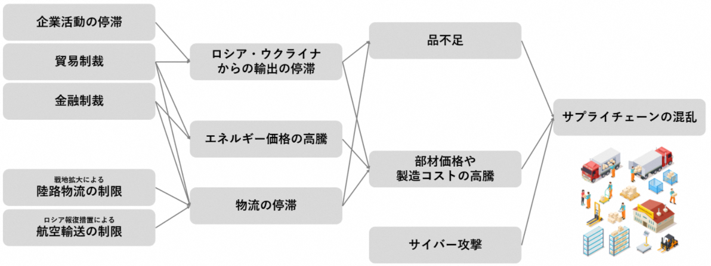
大阪経済の新型コロナの影響と足元の情勢、先行き（ウクライナ情勢の影響等）
【新型コロナウイルス感染症の拡大が大阪経済に及ぼした影響】
出典：大阪産業経済リサーチ&デザインセンター「2020年度版なにわの経済データ」、「大阪経済の情勢（2021年12月指標を中心に）」
大阪産業局「新型コロナウイルス感染症の影響下における府内企業の実態調査（2021.9.15）」
〇 新型コロナ発生前の2019年からの景気動向指数（一致CI）の動きをみると、大阪府内の景気は、新型コロナの影響が生じる前から米中貿易摩擦による輸出の減少に加え、2019年10月の消費税率の引き上げによって弱まっていたところへ新型コロナが追い打ちとなり、2020年1月頃から5月にかけて急激に悪化。2019年12月の99%から、2020年5月には68.7%と30.3ポイントの低下となった。とりわけ、消費の落ち込みが深刻で、国内経済全体でみると、GDPの減少に対する寄与度で、民間消費最終支出が15.9ポイントと、最も大きく成長率を押し下げることとなった。
〇 輸出に関しては、新型コロナで最も減少した2020年4～6月期の貿易統計を見ると、全国は25.3%減となったが、近畿では12.0%減に留まった。また、府内企業の設備投資は、2020年に入ってから投資意欲が低下し、設備投資計画が「なし」という企業の割合は、2019年度の33%から2020年度は40%に悪化した。
〇 雇用に関しては、失業率について、2020年の1～3月期が2.9%、4～6月期が3.3%、7～9月期が3.9%、10～12月期が3.3%と、経済活動が急激に縮小したほどには大きく悪化しなかった。要因として、新型コロナへの警戒から、求職を行わず労働市場への参入を避けたケースや、雇用調整助成金による支援効果が考えられる。
〇 府内企業の業績を見ると、2019年度と比べ、2020年度の売上高及び税引前当期純利益は、全体で約6割の企業が減少。とりわけ、中小企業や小規模事業者で悪化している企業が多かった。業種別では、「宿泊業、飲食サービス業」、「生活関連サービス業、娯楽業」といった対面サービス分野で業績が大幅に落ち込む一方で、「情報通信業」、「不動産、物品賃貸業」、「学術、専門・技術サービス業」では、売上高が増加又は横ばいとなる企業が過半数となるなど、コロナ禍の業績への影響は、業種等により大きく異なっている。
景気動向指数（一致CI：大阪）
景気動向指数（一致CI：全国）
【足元の経済情勢 】
出典：大阪産業経済リサーチ&デザインセンター「大阪経済の情勢（2021年12月指標を中心に）」、「最近の大阪経済の動向（2022.2.10）」
〇 2021年12月の景気動向指数（一致CI）の速報値は＋83.9%で、景気は持ち直しの動きがみられる。産業別で業況判断（DI:2021年12月）をみると、市況の良し悪しにより明暗が分かれており、製造業では、素材業種の中でも「繊維▲30%」や「紙・パルプ▲26%」など生活関連は不調な一方、「鉄鋼＋36%」 や「化学＋24%」など重化学関連は好調で、 加工業種では「電気機械＋30%」が好調。非製造業でも、「宿泊・飲食サービス▲28%」と前期より改善するも依然として低い水準となる業種がある一方、「情報通信＋25%」と高水準を維持する業種もある。
〇 消費は持ち直しの動きがみられ、2021年12月の大型小売店販売額の対前年同月増加率は＋5.9%となっている。投資は、2021年10～12期の景気観測調査の結果、国内市場の先行きに不安を抱え投資に踏み出せない府内企業が約3割ある一方で、設備投資を増加した府内企業は2020年度の11.8%から2021年度15.7%へと増加し、持ち直しの傾向もみられる。輸出は回復が続いており、「半導体等電子部品」、「鉄鋼」などの増加により、10ヶ月連続で輸出額が増加している。
〇 雇用は、完全失業率が、近畿で前年比4ヶ月連続の改善（2021年12月2.7%）。大阪府の有効求人倍率は2ヶ月連続の上昇。（2021年12月1.15倍）
※ 前年同月との比較（上向き矢印は「景況改善（失業率と倒産件数は、減少・低下で上向き）」、下向き矢印は「景況悪化」）。ただし、一致CI、生産指数、有効求人倍率は季節調整済みのため前月との比較
【先行き（ウクライナ情勢の影響等）】
ウクライナ情勢が世界経済に及ぼす影響（相関イメージ）
〇 新型コロナの感染再拡大の恐れ、さらには、緊迫化するウクライナ情勢を受け、世界経済のリスクが高まることが懸念される。
〇 とりわけ、更なる資源価格の高騰や世界的な物流の停滞、さらには、天然ガスや石油、農産物、レアメタルなどのロシアやウクライナからの輸出が停滞するなどの波及で世界的にサプライチェーンが混乱する恐れがあり、大阪経済にも大きな影響を及ぼす可能性が考えられる。
■大阪商工会議所調査（3.11公表 加盟45社回答）
【ロシアのウクライナ侵攻の影響】
〇現在影響がある 51.1%
最も大きな影響は「エネルギー価格の更な
る高騰」
〇今後影響がある 73.3%
「エネルギー価格の更なる高騰」に並び
「物流の混乱・コスト上昇」にも懸念
出典：株式会社Spectee ホームページ

Slide 6
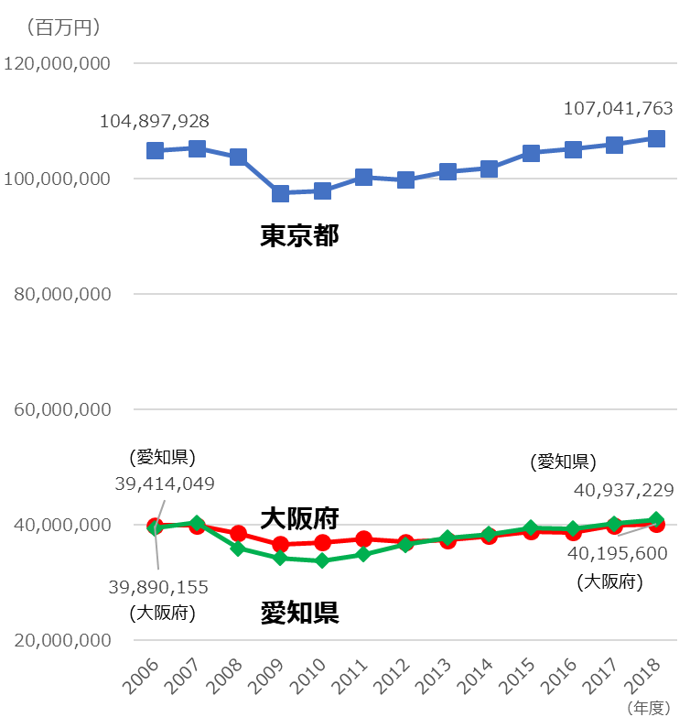
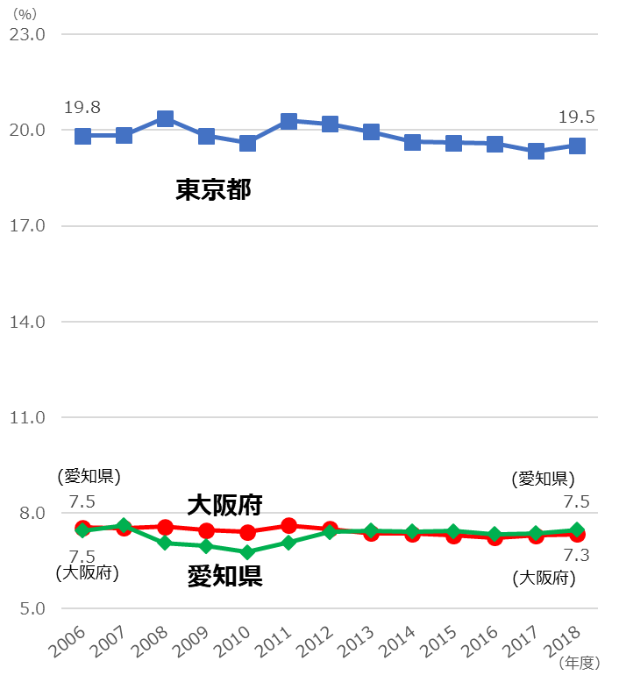
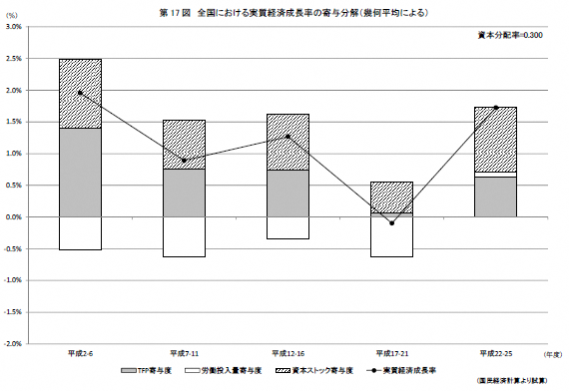
■関連の統計データなど
■ 府内総生産（名目 ）の推移
■ 府内総生産（名目 ）の全国シェア
出典：大阪府「府民経済計算」、東京都「都民経済計算」、愛知県「県民経済計算」をもとに副首都推進局にて作成
■ 大阪府における実質経済成長率の寄与分解
※1990～2013年度（平成2～平成25年度）
■ 全国における実質経済成長率の寄与分解
※1990～2013年度（平成2～平成25年度）
資本ストック寄与度
TFP寄与度
資本ストック寄与度
TFP寄与度
労働投入量寄与度
労働投入量寄与度
出典：府民経済計算 平成25年確報トピックス「生産性に関する分析」
※前回提出資料２（９ページ）のグラフは日本の潜在成長率の寄与（投入量）

Slide 7
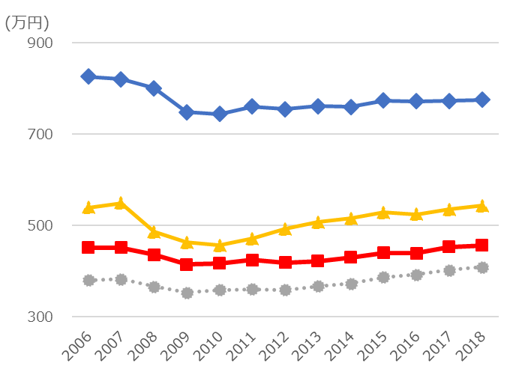
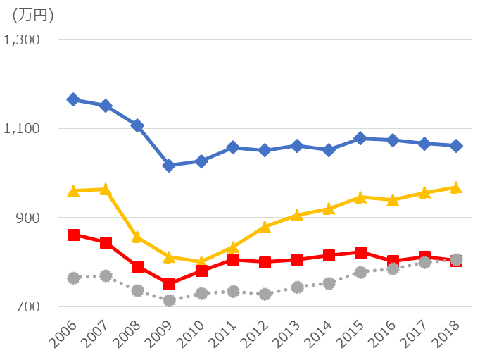
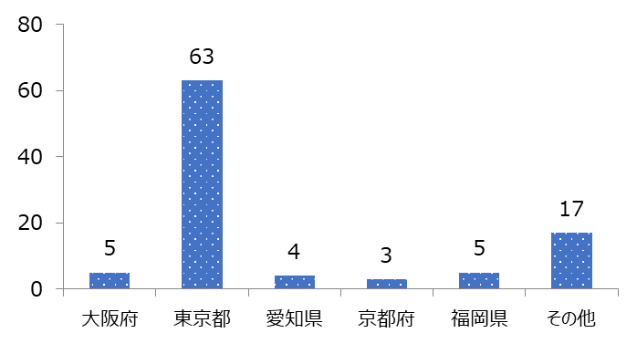
■ 労働生産性①人口1人あたり県内総生産の推移
（2006～2018年度）
■ 労働生産性②県内就業者1人あたり県内総生産の推移
（2006～2018年度）
東京都
774
東京都
1062
愛知県
愛知県
543
968
大阪府
456
大阪府
409
804
全国
全国
806
出典：内閣府「県民経済計算」をもとに副首都推進局にて作成
出典：内閣府「県民経済計算」をもとに副首都推進局にて作成
■ 本社所在地別の新規上場企業数（2017年）
■ 幸福度ランキング
東京に本社を置く新規上場企業63社における、
代表者の出身地・出身大学所在地別の企業数
順位 | 都道 府県 | 幸福度
1 | 沖縄県 | 78.1
2 | 宮崎県 | 73.0
3 | 熊本県 | 72.4
4 | 山梨県 | 72.1
5 | 愛媛県 | 71.8
6 | 岡山県 | 71.7
6 | 長崎県 | 71.7
8 | 北海道 | 71.4
9 | 京都府 | 71.3
9 | 大分県 | 71.3
順位 | 都道 府県 | 幸福度
︙ | ︙ | ︙
24 | 愛知県 | 69.1
︙ | ︙ | ︙
34 | 大阪府 | 67.7
︙ | ︙ | ︙
45 | 東京都 | 65.0
︙ | ︙ | ︙
(社)
 | 代表者の出身地 | 代表者の出身大学所在地
1 | 東京都（20社） | 東京都（41社）
2 | 大阪府（7社） | 大阪府（4社）
3 | 神奈川県（5社） | 京都府（3社）
4 | 北海道（4社） | 千葉県（2社）
5 | 千葉県、兵庫県（3社） | 北海道ほか5県（1社）
出典：第１回「国際金融都市ＯＳＡＫＡ推進委員会」幹事会資料
国際金融都市 経済産業省「令和元年度産業技術調査事業報告書
出典：2021.6.29 ダイヤモンドオンライン
（ブランド総合研究所 『第3回
地域版SDGs調査2021』より）
をもとに副首都推進局にて作成

Slide 8
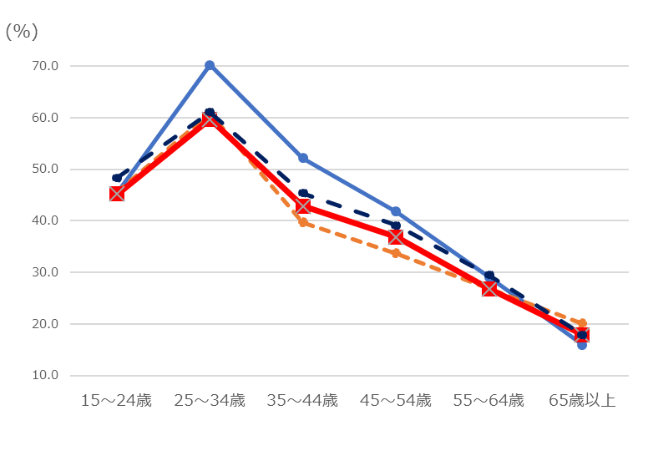
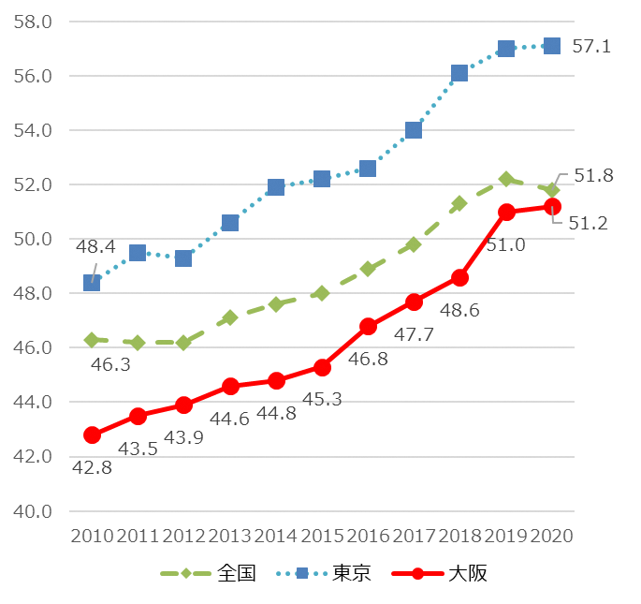
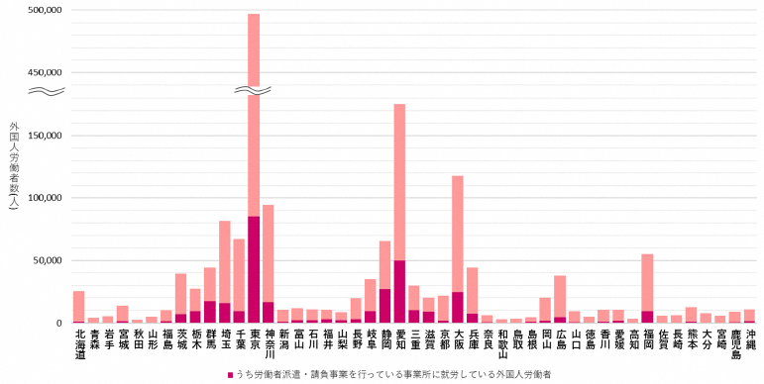
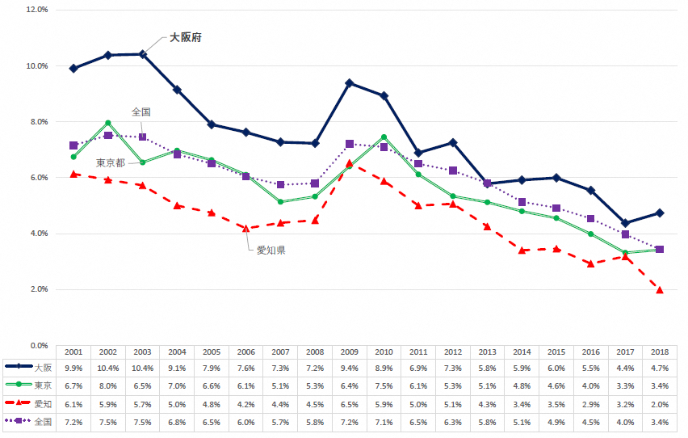
■ 女性の就業率推移（全年齢）
（全国、東京都、大阪府）
■ 女性の正規雇用比率（2017年）
正規雇用比率＝正規の職員・従業員／雇用者×100
就業率＝就業者／15歳以上人口×100
（％）
東京都
東京都
全国
全国
大阪府
大阪府
愛知県
出典：総務省「労働力調査」、東京都「東京の労働力（労働力調査結果）」、大阪府「労働力調査地方集計結果（年平均）」
をもとに副首都推進局にて作成
出典：平成29年就業構造基本調査をもとに副首都推進局にて作成
■ 外国人労働者数
■ 若者の失業率
東京
496,954人
愛知
175,114人
大阪
117,596人
出典：厚生労働省「外国人雇用状況の届出状況（令和２年10月末現在）」
出典：万博のインパクトを活かした大阪の将来に向けたビジョン

Slide 9
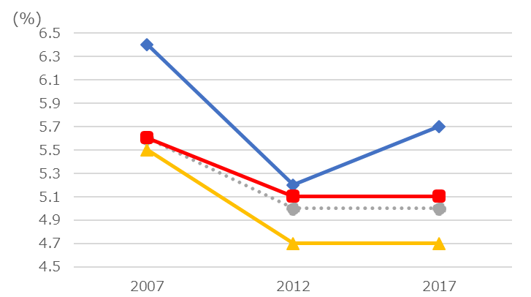
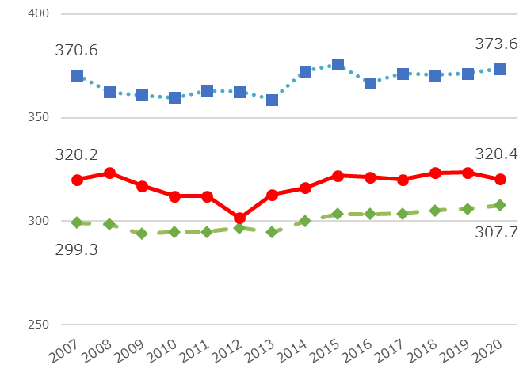
■ 転職率（離職後１年以内に転職した人の
全有業者に占める割合）
■ 一般労働者の賃金の推移 （全業種・男女計）
（千円）
東京都
東京都
5.7% 3位
大阪府
大阪府
5.1% 12位
全国
5.0%
4.7% 23位
全国
愛知県
出典：総務省「統計でみる都道府県のすがた」をもとに副首都推進局にて作成
出典：厚生労働省「賃金構造基本統計調査」をもとに副首都推進局にて作成
■ 男女間の賃金格差
■ 地域別のスタートアップの資金調達額
順位 | 都道 府県 | 男女計 平均賃金 | 男性 平均賃金 | 女性 平均賃金 | 男女 賃金格差
1 | 沖縄県 | 251.3 | 272.3 | 220.7 | 81.05%
2 | 高知県 | 266.0 | 293.3 | 230.7 | 78.66%
3 | 京都府 | 301.0 | 327.6 | 257.2 | 78.51%
4 | 奈良県 | 304.4 | 331.3 | 259.5 | 78.53%
5 | 岩手県 | 245.7 | 267.3 | 209.3 | 78.30%
︙ | ︙ | ︙ | ︙ | ︙ | ︙
ー | 全国計 | 307.7 | 338.0 | 251.0 | 74.26%
︙ | ︙ | ︙ | ︙ | ︙ | ︙
37 | 大阪府 | 332.2 | 365.9 | 270.7 | 73.98%
︙ | ︙ | ︙ | ︙ | ︙ | ︙
42 | 愛知県 | 318.5 | 344.7 | 252.6 | 73.28%
43 | 東京都 | 379.0 | 417.5 | 305.8 | 73.25%
（億円）
（億円）
東京都
大阪府
愛知県
※ 東京都のみ右軸を参照
出典：厚生労働省「賃金構造基本統計調査」（令和元年度）をもとに副首都推進局にて作成
出典：株式会社ユーザベース 「2021年 Japan Startup Finance
~国内スタートアップ資金調達動向決定版~」をもとに副首都推進局にて作成

Slide 10
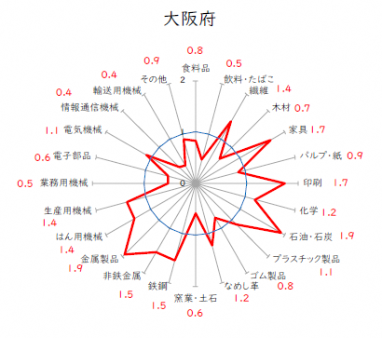
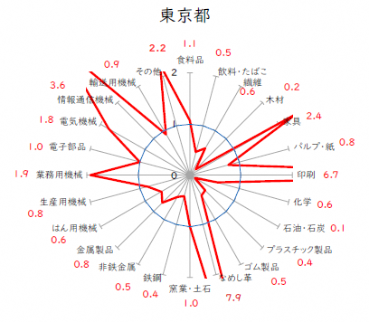
■ 産業構造の動き①（第一次産業、第二次産業、第三次産業別
の分析）2006～2018年度
■ 製造品出荷額等の特化係数（従業者 4人以上）
第三次産業
第三次産業
第三次産業
第三次産業
+0.3ポイント
+0.5ポイント
+0.7ポイント
変化なし
出典：2020年度版なにわの経済データ
経済産業省「2019年 工業統計調査」［地域別統計］
（注）製造品出荷額等の調査対象期間は、平成30年１月から12月。
出典：内閣府「県民経済計算」をもとに副首都推進局にて作成
■ 産業構造の動き②（産業大分類別の分析）2006～2018年度
▲1.2ポイント
▲2.7ポイント
＋1.5ポイント
＋2.3ポイント
▲1.5ポイント
▲3.4ポイント
＋2.3ポイント
出典：内閣府「県民経済計算」
をもとに副首都推進局にて作成

Slide 11
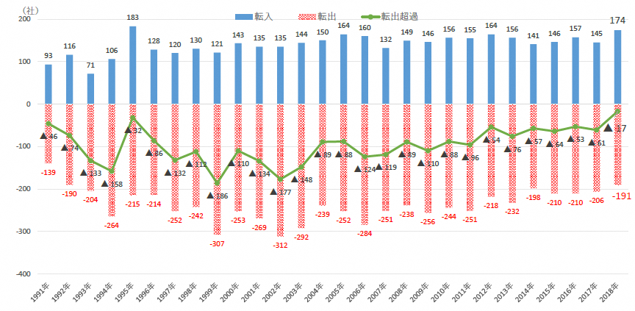
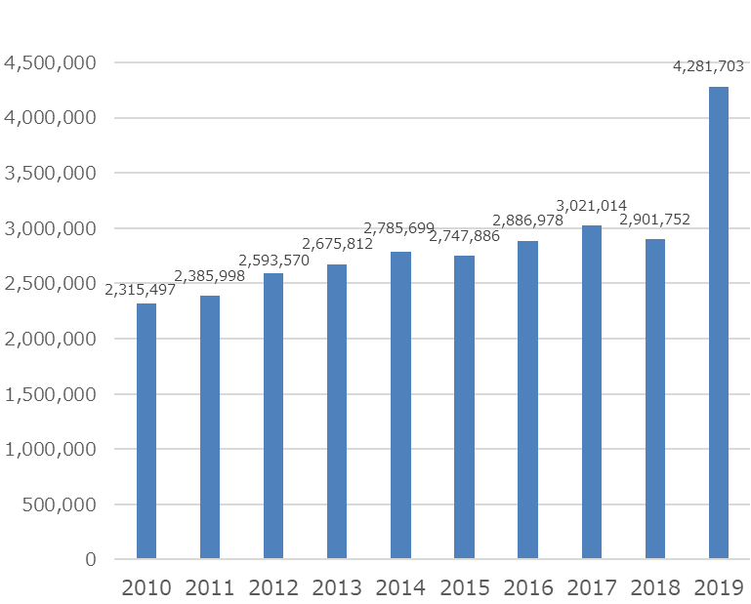
■中小企業数・割合（民営・非一次産業2016）
■ 大阪の本社転入・転出件数の推移
出典：2021年版中小企業白書をもとに副首都推進局にて作成
出典：第1回「国際金融都市ＯＳＡＫＡ推進委員会」幹事会資料
株式会社帝国データバンク大阪府・本社移転企業調査（2018年）
■医薬品製剤製造業の従業員
１人あたり付加価値額（大阪府）
■医薬品製造販売業者数
（2020年）
■医療機器の国内市場規模の推移
■医療機器関連の製造業の事業所数
（従業員4人以上）（2020年）
大阪府 | 付加価値額 （万円） | 従業員数 （人） | 従業員1人あたり 付加価値額 （万円／人）
石油精製業 | 9,011,507 | 1,026 | 8,783
医薬品製剤製造業 | 25,611,035 | 3,860 | 6,635
その他の化粧品・歯磨・化粧用調整品製造業 | 3,891,946 | 709 | 5,489
一次電池（乾電池、湿電池）製造業 | 3,127,213 | 774 | 4,040
乳製品製造業（処理牛乳、乳飲料を除く） | 2,647,663 | 749 | 3,535
圧縮ガス・液化ガス製造業 | 1,505,957 | 427 | 3,527
石こう（膏）製品製造業 | 392,389 | 115 | 3,412
砂糖精製業 | 553,120 | 174 | 3,179
板紙製造業 | 1,518,163 | 480 | 3,163
石けん・合成洗剤製造業 | 6,192,037 | 2,017 | 3,070
 | 都道府県 | 製造販売 業者数 （か所）
1 | 東京都 | 316
2 | 大阪府 | 124
3 | 富山県 | 56
4 | 奈良県 | 52
5 | 愛知県 | 40
6 | 兵庫県 | 35
7 | 埼玉県 | 26
7 | 神奈川県 | 26
9 | 滋賀県 | 23
10 | 千葉県 | 20
 | 都道府県 | 事業所数 （か所）
1 | 東京都 | 139
2 | 埼玉県 | 118
3 | 長野県 | 66
4 | 大阪府 | 63
5 | 茨城県 | 51
※「薬事工業生産動態統計調査」では医療
機器製造所数は公表されていないため、
経済産業省「工業統計表」をもとに副首都推
進局にて作成 「医療用機械器具製造業」
「医療用計測器製造業」「医療用電子
応用装置製造業」 「医療用品製造業」
「医療・衛生用ゴム製
品製造業」の事業所数を合算。
出典：厚生労働省
「薬事工業生産動態統計調査」
出典：内閣府「令和3年版高齢社会白書」
出典：経済産業省「工業統計調査 2019年確報 地域別統計表」をもとに
副首都推進局にて作成
厚生労働省「薬事工業生産動態統計年報」
（注）国内市場規模＝生産金額＋輸入品国内出荷金額ー輸出金額

Slide 12
【補足①】 大阪の産業構造を考えるにあたっての視点
■ 「可処分所得の分析」から見たアプローチ
出典：「万博のインパクトを活かした大阪の将来に向けたビジョン」資料編をもとに副首都推進局にて作成
大阪の可処分所得は、「県民経済計算の家計部門」や「全国消費実態調査の勤労者１世帯あたり」で東京都や愛知県と比べ低位となっており、2006年～2015年度の県民経済計算の動きをもとに主な原因を分析
【分析①】 働く意欲のある潜在的な人材が活躍できる場を広げるなど、就業率を向上させる必要があるのではないか
・ 雇用者１人あたりの賃金・俸給の推移をみると、東京より低いものの、全国平均より高く、愛知とも拮抗。
・ 一方、人口１人あたりの賃金・俸給の推移をみると、愛知は全国2～3位（東京1位）で推移しているが、大阪は8～17位で推移。
・ 就業率も、愛知が全国1位（東京2位）で推移しているが、大阪は17位から29位で推移。
⇒ これらのことから、就業率が低いことが、雇用者報酬が高いにも関わらず、人口1あたりの可処分所得が低くなる原因と考えられる。
【分析②】 府内産業の生産性向上に加え、地域経済をけん引する産業の育成・振興を通じ生産性を高める必要があるのではないか
・ 就業者１人当たりの経済活動別県内総生産の動きをみると、大阪は、３業種（「製造業」、「卸売・小売業」、「不動産業」）のウェイトが高いが、いずれも、2006年～2015年の伸びが全国平均を下回る状況。
・ 東京は、６業種（「製造業」、「卸売・小売業」、「情報通信業」、「金融・保険業」、「不動産業」、「専門・科学技術、業務支援サービス業」）のウェイトが高く、このうち、 「情報通信業」、「不動産業」、「専門・科学技術、業務支援サービス業」で全国平均を上回る伸び、同様に、愛知は２業種（「製造業」、「卸売・小売業」）のウェイトが高く、全国平均を上回る伸びがみられる。
⇒ これらのことから、大阪では主要産業の伸びが低く、地域経済をけん引する産業がみられない現状があると考えられる。
県内就業者1人あたり経済活動別県内総生産（2015年度）
左記「経済活動別県内総生産」の構成比と伸び（2006～2015年度）
1.006
1.005
0.773
0.777
（注）1.内閣府「県民経済計算」2015年度版から作成。
（注）2.製造業のうち石油・石炭製品、電子部品・デバイス、情報・通信機器については秘匿値のある県を除いて計算。
（注）内閣府「県民経済計算」2015年度版から作成。強調部分は2006年度の構成比9％以上。

Slide 13
■ 付加価値と雇用の創出効果イメージ
出典：森川正之著「生産性 誤解と真実」をもとに副首都推進局にて作成
今後、人口減少が加速していく局面において、自立可能で持続性のある地域経済を確立していくためには、「外から稼ぐ力」のある産業の存在が不可欠となる。具体には、海外への輸出や、国内の他の地域への移出が可能な、「財・サービスを生産」するセクターが重要。また、こうした産業の外から稼ぐ力は、地域内の雇用創出効果も生み出す。
一般に、製造業は外から稼ぐ力の強い産業という性格を有し、小売りや飲食など地域内の需要に応える多くのサービス産業は、製造業に比べ外から稼ぐ力が弱い。一方で、観光に視点を当てると、例えば、外国人観光客の日本国内での消費支出は「サービス輸出」となり、また、国内の他地域からの観光は「サービス移出」となる。このため、サービス産業の中でも、宿泊や、小売り飲食など、観光関連については、外から稼ぐ力のある産業としての性格を有している。
日本では社会資本への公共投資はケインズ的な総需要拡大策として捉えられる傾向が強いが、生産性や経済成長の観点からは、「生産性効果」ー産業・企業の生産性を高める効果ーが本質である。社会資本ストックが10％増えると生産が1.5％増加するというのが主要国における平均的な関係である。
外から稼ぐ
「付加価値」＋「雇用」の創出
消費を生み出す
輸出・移出が可能な、
財・サービスを生産するセクター
サービス産業の中でも、観光関連は、
「サービスの輸・移出」となるため、外から
稼ぐ産業としての性格も有する
地域内の需要に応えるセクター
「製造業」＋サービス化の視点
「サービス産業」
社会資本（道路、鉄道など）への公共投資 ⇒ 需要創出＋生産性向上
■ イノベーション創出の類型と展開イメージ
出典：清水洋著「野生化するイノベーション」をもとに副首都推進局にて作成
わが国は、戦後、労働投入、資本投入、TFPの3つの要因が貢献し、高度成長を実現。その後、とりわけ貢献の大きかったTFPがオイルショックで減少し、1990年代に入るとTFPの減少を支えていた資本投入や労働投入も減少。今後も、資本投入量を増やすためには、その対象となるイノベーションを増やす必要があり、また、人口や労働時間の減少等で労働投入量の増加も期待することは難しい。こうしたことからも、更なる成長をめざすにあたり、成長会計の観点からは「イノベーションの活性化」が鍵となる。
イノベーションには、新しい製品やサービスを生み出す「プロダクト・イノベーション」と、生産工程を新しくする「プロセス・イノベーション」がある。また、不確実性が高いものの、社会を大きく変革し大きな経済的価値を生み出すものは「ラディカルなイノベーション」と呼ばれるが、ラディカルなイノベーションは、生み出されたそのままの段階では粗野すぎるため、「累積的なイノベーション」の積み重ねが生産性の向上につながる。例えば、AIは1956年に基本的アイデアが生み出された後、イノベーションの積み重ねにより現在の汎用に至っている。（累積的なイノベーションの重要性）
なお、ラディカルなイノベーションは、スタートアップをはじめとする新規参入者や既存企業の新たなビジネス領域への参入によりもたらされ、累積的なイノベーションは、既存企業によりもたらされることが多い。既存企業の枠組みの中では、自社のビジネスの強みを破壊するイノベーションや、小さい市場の転換するイノベーションへの投資は合理的でなくラディカルなイノベーションが生まれにくい。（イノベーションのジレンマ）
※ ラディカルなイノベーションは欧米に多く、日本は累積的な改良を重ねていったケースが多い。
・・・
ラディカルなイノベーションの生産性を向上させるためには、その後の累積的なイノベーションが重要。
ただし、技術が成熟した段階で競争を続けると次第に価格競争に陥り、利益を出せなくなってしまう。
新規参入の促進など社会の流動性を高め、投資を呼び込める新しいチャレンジを増やすことも重要。
ラディカルな
イノベーション
累積的な
イノベーション
・ 既存企業からのスピンアウト
・ 既存企業の新たなビジネス領域
・・・
新しいチャレンジには不確実性が伴うが、低コストで必要な資金にアクセスできるかがポイント
・ 新規参入（スタートアップなど）
ラディカルな
イノベーション
累積的な
イノベーション

Slide 14
【補足②】 学識経験者への個別ヒアリング
大阪経済へのウクライナ情勢の影響（サプライチェーンなど）
○ 中長期的に、サプライチェーンがグローバルなものからよりリージョナルなものにシフトしていくことは考えられるが、短期的にはウクライナ情勢で大きく変わるということは考えにくいのではないか。
○ 原油に関しては、元受との関係も含め中小企業にもインフレ圧力の影響は避けられないと考えられるが、中間材の輸出入に関しては、これまでからグローバル・サプライチェーンが複雑化する中でリスクも分散されており、自国回帰のような限定的な動きは見られないのではないか。むしろ、リスク分散の受皿となり得るチャンスとなるかもしれない。
○ 在庫管理への影響は、代替可能性による。安全保障に関わるようなセンシティブなものは影響を受ける可能性があるが、多くのサプライチェーンを担う汎用的なものに大きな懸念はないと考えられる。輸送コストに関しては、容量が大きいものには大きな影響がある。輸送コストの割合が大きい部門では、サプライチェーンのリージョナル化が進む可能性。
外から稼ぐ力をどう高めるか
○ 外から稼ぐ力を高めるためには、サプライチェｰンに「接続する力」があるのかどうかが重要なポイント。特別な技術やノウハウがあっても、接続ができなければ意味がない。2000年くらいまでの世界の生産ネットワークは日本が主導してきた部分もあるが、そのイメージは捨てるべき。モジュラー型の生産アーキテクチャを持つような産業のビジネスのやり方は、これまでと異なる。日本は、文脈を越えたつながりをつくることが苦手で、オープンイノベーションエコシステムの構築が不得意。こうした苦手の克服が重要で、その点、大企業は粘着性が高いが中小企業は小回りが利く。一方で、すり合わせ型のものづくりなど、今の日本のやり方を活かしながらコアの技術で競争力を高めていくことも重要。
○ 接続力を高めるうえでは、言語（英語）ができないことは大きなバリアになる。経営者間の世代間の違いが、国と国との違いより大きいということも重要な要素。世代が変われば行動様式や考え方も異なり、ビジネスのやり方もドラスティックに変わる可能性がある。
大阪が世界で存在感を発揮するために
○ サプライチェーンを考えるうえでは、ロジスティックの問題や輸出入の手続きが煩わしいといった障壁を下げること以上に、国際人権章典に沿った「人権」を考えるということが、これまで以上に重要となる。大阪は、2025年大阪・関西万博でSDGsを前面に謳っているが、万博の時点でSDGsが実装されていなければ、SDGsウォッシュとして非難されることになる。SDGsの実装は、経済の枠組みと法律の枠組みをどう組み合わせるかが鍵。万博が3年先であることを見据えると、SDGs実装化には今でもぎりぎりのタイミングということを認識すべき。
○ 日本は、人権や環境などで欧米が先行するルール、スタンダードに追随することで必死だが、そもそも日本には、そうしたルールの意図を酌んで、事実上、標準的に実践されているいいものがいっぱいあることを再評価すべき。例えば、ビジネスの面では、サプライヤーが窮地に陥っているときに元受が支援するといった日本的な動きがある。スポット取引が多い欧米ではなかなか考えられないことで、こうしたことは、一つ見方を変えれば弱点でもあるが、うまく使えば持続可能性に直結する話となる。
○ 大阪は、東京に次ぐのではなく、アジア、世界に向けて、そしてオープンなんだと、アジアのゲートウェイとしての優位性も活かしながら、人権やSDGsの実装化で日本をリードしていくべき。
○ これまで避けてきた外国人労働力をどう考えるかについても議論を深めるべき。技能実習といった仕組みを見直し、違う形で、優秀な外国人材を惹きつけられる土台が必要。
○ 日本の大学における留学生の受け入れに関しては、日本のファンを作ることが目的となってしまっているが、その発想でいる限り、世界のトップになれない。アメリカの大学は、最先端のことをやるうえで、海外からの活力を取り込んでいくという発想であり、そこが日本と異なる。

Slide 15
【補足③】 大阪の成長・発展につながるリソース
生産性等 | 労働・人材 | 資金・投資
スマートシティの取組推進
大阪・関西万博に向けた取組み
公民共同エコシステムの枠組み推進
国際金融都市に向けた取組み
アジア・世界の活力を呼び込み「金融を梃（テコ）に発展するグローバル都市」
先駆けた取組みで世界に挑戦する「金融のフロントランナー都市」
大阪公立大学
大学の基本３機能（教育・研究・社会貢献）に加え、都市シンクタンク機能・技術インキュベーション機能を備える
12学部・学域、15研究科の幅広い学問領域を擁する
交通インフラの充実
コンセッションやストックの組み換えなどの手法も活用し、空港強化や鉄道整備、ミッシングリンク解消に向けた取組みが進む
大阪産業局
スタートアップ企業の輩出促進やDXポータルサイト開設、人材育成支援により中小企業を支援
京阪神連携による国「スタートアップ・エコシステムグローバル拠点都市」に選定
都市空間の創造
うめきた２期や新大阪周辺地区整備、なんば駅周辺道路空間整備、御堂筋歩行者空間化、中之島周辺エリアなど、大阪都心における「顔」となるまちづくりが進む
市域外でも、千里・泉北ニュータウンの更新、北大阪急行延伸に伴う箕面船場阪大前駅の開発、堺市などの広域ベイエリアまちづくりなど
大阪産業技術研究所
知と技術の支援拠点「スーパー公設試」
中小企業の研究開発から事業化まで一気通貫の支援
産業局、JETRO、INPIT等の支援機関との連携強化を図り、海外展開・知財関連の支援を展開
大阪・関西万博
東京オリパラ後の我が国の成長の起爆剤
2025年大阪・関西万博の開催に向け、オールジャパン体制での準備が進行
最先端技術の研究開発や未来に向けた投資の促進、チャレンジ精神の徹底やSDGs達成に向けての取り組み
IR
新たな需要の増加による経済波及効果、雇用創出効果、様々な産業への波及効果、都市の魅力と国際競争力の向上をめざす
2029年秋～冬頃の開業に向けた取り組み
IRを核とした夢洲の国際観光拠点の形成に向けた取組み

Slide 16
■本日ご議論いただきたい主な論点
世界のトレンドや日本の状況から、地域の実態に即して大阪に視点を移したとき、どのような対応が
考えられるのか。また、国や東京に先んじてなすべきこととは何なのか。
【第３回意見交換会のキーワードであった「生産性」の観点から議論してはどうか】
① 生産性の高い「儲かる産業構造」に転換するためにはどうすればよいか。
●現在の産業構造をどう評価するのか。
→産業構造を大胆に変えるのか、あるいは、今の産業構造をベースに、どのように生産性を上げるのか。
●イノベーションをどう創出していくのか。
→「ラディカル・イノベーション」と「累積的なイノベーション」の関係をどう考えるか。
●今後の大阪は何で儲けるのか（成長産業）。
●起業・スタートアップをどう成長させていくのか。
●大企業などの本社機能の流出をどう考えるか。
ウェイトが高い中小企業の生産性をどのように上げていくのか。
② 産業構造や生産性にも大きな影響を与えうる人材をどう考えるか
●女性や若者が働きやすくキャリアチェンジしやすい環境をどう構築していくのか。
●公的な教育が担う役割は何なのか（リカレント・リスキリング）。
●女性や若者が労働に参加しやすくするには、公的機関はどのような役割を担うのか。
●外国人材についてどう考えるか。
DXやグリーン、さらには、まちづくりを、上記にどのように活かすのか

